Slide 1
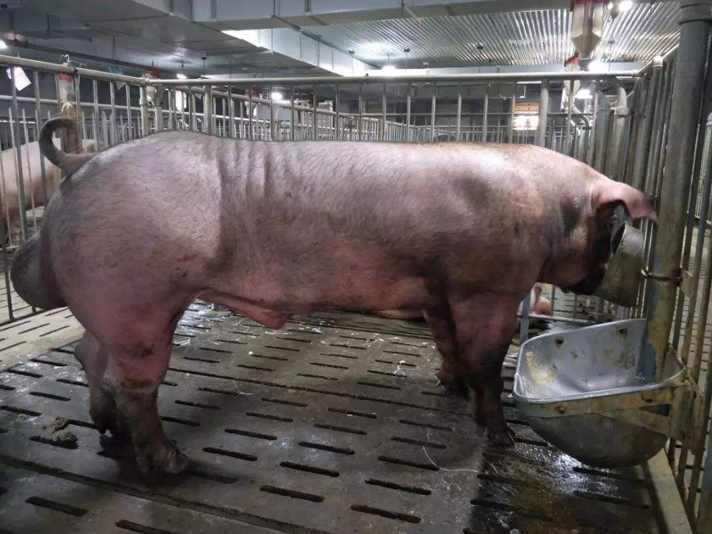
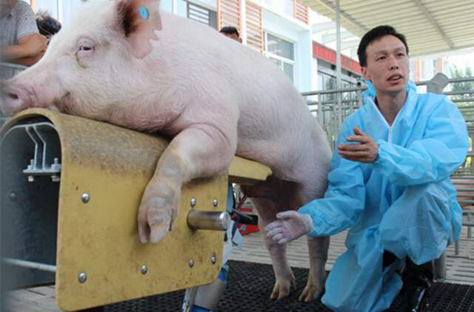
项目四 种猪饲养管理
任务1 种公猪饲养管理

Slide 2
工作目标：
让公猪保持良好体况和旺盛的性欲，产生良好的精液，提高配种效果；
饲养管理的重点：日粮的配合与投喂；
关键：保持营养、运动和配种三者之间的平衡。

Slide 3
一、种公猪的饲养
（一）营养需要
1.蛋白质：不低于日粮的12%，一般14～15%；
2.能量：消化能不低于12.97MJ/KG日粮；
3.矿物质：钙0.6-0.75%，磷0.5-0.6%，钙磷比例大致为1.25：1；注意满足锰、锌、硒等于繁殖相关的矿物质元素。
4.维生素：VitA 4100IU， VitD₃ 177IU， VitE 11mg。 同时注意添加烟酸和泛酸。

Slide 4
（二）饲喂技术
夏季由于高温应激，公猪采食较差，很多场用了湿拌料。
冬春季节应逐渐改回干料。
限制喂食：定时定量定温定质，每天饲喂2～3次。
生产公猪料量按3Kg/天*头的标准，酌情增减（胖减瘦添，夏减冬添）
青年公猪2.5-2.6kg/头*天
老年公猪2.7-2.8kg/头*天
冬季比夏季每头公猪多加0.2KG/头*天
个别瘦弱猪增加0.2-0.3kg/头*天

Slide 5
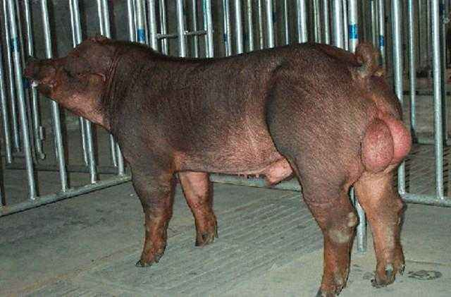
二、种公猪的管理
1.单栏饲养
种公猪性成熟前合群饲养，性成熟后单栏饲养，预防公猪自淫和打架，不要离母猪太近。

Slide 6
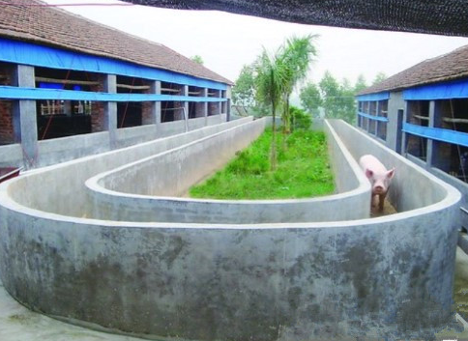
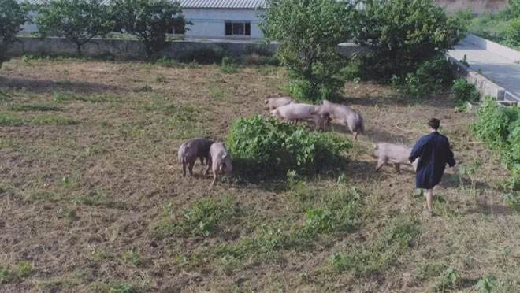
2.适当运动
运动有助于增强新陈代谢，提高繁殖机能，保持性欲，防止公猪过肥；
一般要求上、下午各运动一次，每次1～2h，约1～2km；
大场地自由运动 ，小场地人工驱赶运动；
夏季早晚，冬季中午进行。
猪的环形跑道
猪的运动场

Slide 7
3.刷拭和护蹄，保持猪体清洁
修蹄：防止蹄病和配种时对母猪的刮伤。
刷拭：体表美观、消灭体外寄生虫、促进皮肤代谢和血液循环、提高性活动机能、使种公猪和采精员建立感情 ，易于接近采精。
每天按时给种公猪刷拭、清洁皮肤1~2次 ，夏季每天可让公猪洗澡1~2次 ，切忌采精后洗冷水澡。

Slide 8
4.防寒防暑
种公猪最适宜温度为18～20℃。
冬季要防寒保温，可减少饲料的消耗和疾病的发生。
高温可以引起公猪食欲下降，性欲低下，严重的会导致精液品质下降，甚至会中暑死亡
5.定期检查精液品质
无论是人工授精还是采用本交的公猪，都要检查精液品质，根据精液品质的好坏，调整营养、夏季做好防暑降温工作，运动和配种次数，这是保证种公猪健壮和提高受胎率的重要措施之一。

Slide 9
6.定期称重
公猪应定期称重，然后根据体重变化情况检查饲料是否适当并进行调整，及时检查生长发育状况，防止膘情过肥或过瘦，以提高配种效果。
7.防止公猪咬架
公猪好斗，防止公猪咬架的最有效方法，是不让其相遇，所以在运动的时候可以设立固定跑道。
8.建立正常管理制度
最基本的是要做好吃、睡、便三定位工作
主张人猪“亲和”，严禁以粗暴的态度对待公猪，以防造成恶癖。
调教公猪养成良好习惯，防止自淫，杜绝偷配和公猪咬架等现象发生。

Slide 10
三、种公猪的利用
1.初配年龄和体重：
一般在性成熟后2个月左右可开始配种使用。要求体重达到成年体重的75%左右。
在生产中一般要求小型早熟品种在7-8月龄，体重75㎏配种；
大中型品种在9~10月龄，体重100 ㎏配种。
2.配种强度：
一般1~2岁的青年公猪，每周配种2~3次，壮年公猪每天可配种1~2次，配种高峰期可每天配种2次，早、晚各配一次，连续配种4~6天，休息1天。
人工采精的青年公猪每周采2次，成年公猪隔天采一次，老年公猪每周采一次。

Slide 11
2.配种强度：
一般1~2岁的青年公猪，每周配种2~3次，壮年公猪每天可配种1~2次，配种高峰期可每天配种2次，早、晚各配一次，连续配种4~6天，休息1天。
人工采精的青年公猪每周采2次，成年公猪隔天采一次，老年公猪每周采一次。
过早或过晚配种----不利于公猪的健康和养猪生产；
过度利用 -----显著降低精液品质；
影响受胎率和产仔数；
造成种公猪早衰；
长期禁欲 ----同样会损害种公种猪的繁殖机能；
三忌----“忌小配、忌多配、忌亲配”。

Slide 12
3.配种比例
本交时公母性别比为1：20～30；
人工授精理论上可达1：300，实际按1：100配备。
4.利用年限
一般使用3～5年，以青壮年2～3岁最佳。
生产中公猪的使用年限，一般控制在2年左右。

